Slide 1


广州大学
数据结构
Data Structure
主讲人：王国军
计算机科学与网络工程学院
csgjwang@gzhu.edu.cn
http://trust.gzhu.edu.cn/
电话：020-39366920
手机：13360581866
办公室：行政西楼前座429B室
根据《数据结构》（C语言版）（第2版）制作，仅供广州大学计算机、软件工程、网络工程2018级本科生和任课老师使用。

Slide 2

第四章 串

Slide 3
串的定义
串的逻辑结构与线性表相似，不同之处在于串针对的是字符集，也就是串的元素都是字符。
对于串的基本操作与线性表有很大差别：
（1）线性表更关注的是单个元素的操作，如查找一个元素、插入或删除一个元素等。
（2）串更多的是与“子串”相关的操作，如查找子串的位置、得到指定位置的子串、替换子串等。

Slide 4
提 纲
4.1 串类型的定义
4.2 串的表示和实现
4.2.1 定长顺序存储表示
4.2.2 块链存储表示
4.2.3 堆分配存储表示
4.3 串的模式匹配算法
4.4 串操作应用举例

Slide 5

4.1 串类型的定义
一、串及基本概念
串(String) ：由零个或多个字符组成的有限序列。一般记作：S=“a₁a₂a₃…a_{n}”（ n>=0）
S 是串名
串值
串长
空串：若n=0，为空串。
如：S=“”
空格串：仅含有空格字符的串。
如：S=“ ”
空串和空格串不同，例如“ ”和“”分别表示长度为1的空格串和长度为0的空串。

Slide 6
基本概念
子串：串中任意个连续的字符组成的子序列
如：S=“1234XYZ”
S1=“34X”
S1是S的子串
主串：包含子串的串
S是S1的主串
子串位置：字符在序列中的序号 i, 从1开始编号。
注意：
1、子串在主串中的位置，以子串的第一个字符在主串中的位置来表示。
2、空串是任意串的子串，任意串是其自身的子串。

Slide 7
基本概念
例1：a=“Bei”
b=“Jing”
c=“Bei Jing”
串名： a b c
串值： Bei Jing Bei Jing
n： 3 4 8
串相等：两个串的长度相等且对应位置的字符都相等时，称这两个串相等。

Slide 8
二、串的抽象数据类型定义
串也是线性结构，它的逻辑结构与线性表相似。
区别：
1、串的数据对象约束为字符集。
2、在线性表的基本操作中，大多以单个元素为操作对象；而在串的基本操作中，通常以串序列作为操作对象。

Slide 9
串的抽象数据类型的定义
串是有限长的字符序列，由一对双引号括起来，如: ″ a string ″
ADT String {
数据对象：
D＝{ a_{i} |a_{i}∈CharacterSet, i=1,2,...,n, n≥0 }
数据关系：
R₁＝{ < a_{i-1}, a_{i} > | a_{i-1}, a_{i} ∈D, i=2,...,n }
基本操作：
StrAssign (&T, chars)
初始条件：chars 是字符串常量。
操作结果：把 chars 赋为 T 的值。
StrCopy (&T, S)
初始条件：串 S 已存在。
操作结果：由串 S 复制得到串 T。

Slide 10
串的抽象数据类型的定义
DestroyString (&S)
初始条件：串 S 已存在。
操作结果：串 S 被销毁。
StrEmpty (S) 初始条件：串S已存在。 操作结果：若 S 为空串，则返回 TRUE，否则返回 FALSE。
StrLength (S) 初始条件：串 S 已存在。 操作结果：返回 S 的元素个数，称为串的长度。

Slide 11
串的抽象数据类型的定义
StrCompare (S, T) 初始条件：串 S 和 T 已存在。 操作结果：若S > T，则返回值 > 0； 若S = T，则返回值 = 0； 若S < T，则返回值 < 0。
例如：StrCompare("data", "state") < 0
StrCompare("cat", "case") > 0

Slide 12
Concat (&T, S1, S2) 初始条件：串 S1 和 S2 已存在。 操作结果：用 T 返回由 S1 和 S2 联接而成的新串。
串的抽象数据类型的定义
例如： Concat (T, ″man″, ″kind″) 求得 T = ″mankind″
SubString (&Sub, S, pos, len)
初始条件：
串 S 已存在，1≤pos≤StrLength(S) 且 0≤len≤StrLength(S)-pos+1。
操作结果： Sub 返回串 S 的第 pos 个字符起长度为 len 的子串。

Slide 13
串的抽象数据类型的定义
例如：
SubString(sub, ″commander″, 4, 3)
求得 sub = ″man ″
SubString(sub, ″commander″ , 1, 9)
求得 sub = ″commander″
SubString(sub, ″commander″, 9, 1)
求得 sub = ″r ″

Slide 14
串的抽象数据类型的定义
SubString(sub, ″commander″, 4, 7)
sub = ?
SubString(sub, ″beijing″, 7, 2)
sub = ?
起始位置和子串长度之间存在约束关系
SubString(sub, ″student″, 5, 0)
sub = ″″
长度为 0 的子串为“合法”串

Slide 15
Index (S, T, pos) 初始条件：串S和T已存在，T是非空串， 1≤pos≤StrLength(S)。 操作结果： 若主串 S 中存在和串 T 值相同的子串, 则返回它在主串 S 中第pos个字符之后第一次出现的位置；否则函数值为0。
串的抽象数据类型的定义
假设 S = ″abcaabcaaabc ″, T = ″bca ″
Index(S, T, 1) = 2;
Index(S, T, 3) = 6;
Index(S, T, 8) = 0;

Slide 16
Replace (&S, T, V) 初始条件：串S, T和 V 均已存在，且 T 是非空串。 操作结果：用 V 替换主串 S 中出现的所有与（模式串）T 相等的不重叠的子串。
串的抽象数据类型的定义
假设 S = ″abcaabcaaabca″, T = ″bca″
bca
bca
bca
若 V = ″x″，则经置换后得到 S = ″axaxaax″
注意定义中"不重叠"三个字
若 V = ″bc″，则经置换后得到 S = ″abcabcaabc″

Slide 17
串的抽象数据类型的定义
StrInsert (&S, pos, T) 初始条件：串S和T已存在，
1≤pos≤StrLength(S)＋1。 操作结果：在串S的第pos个字符之前插入串T。
例如：S = ″chater″，T = ″rac″，
则执行 StrInsert(S, 4, T) 之后得到 S = ″character″

Slide 18
ClearString (&S) 初始条件：串S已存在。 操作结果：将S清为空串。
串的抽象数据类型的定义
StrDelete (&S, pos, len)
初始条件：串S已存在，1≤pos≤StrLength(S)-len+1。
操作结果：从串S中删除第pos个字符起长度为len的子串。
}ADT String

Slide 19
C语言提供的串处理函数
例如：C语言函数库中提供下列串处理函数：
gets(str) 输入一个串；
puts(str) 输出一个串；
strcat(str1, str2) 串联接函数；
strcpy(str1, str2) 串复制函数；
strcmp(str1, str2) 串比较函数；
strlen(str) 求串长函数；
对于串的基本操作集可以有不同的定义方法。在使用高级程序设计语言中的串类型时，应以该语言的参考手册为准。

Slide 20
最小（基本）串操作子集
在上述抽象数据类型定义的13种操作中，
串赋值StrAssign、串复制StrCopy、串比较StrCompare、求串长StrLength、串联接Concat 、以及求子串SubString共六种操作构成串类型的最小操作子集。
即：这些操作不可能利用其它串操作来实现，
反之，其它串操作（除串清除ClearString和串销毁 DestroyString外）可在这个最小操作子集上实现。

Slide 21
int Index (String S, String T, int pos)
{ // T为非空串。若主串S中第pos个字符之后存在与 T相等的子串，
// 则返回第一个这样的子串在S中的位置，否则返回0

Slide 22
int Index (String S, String T, int pos)
{ // T为非空串。若主串S中第pos个字符之后存在与 T相等的子串，
// 则返回第一个这样的子串在S中的位置，否则返回0
if (pos > 0) {
} // if
return 0; // S中不存在与T相等的子串
} // Index
n = StrLength(S); m = StrLength(T); i = pos;

Slide 23
int Index (String S, String T, int pos)
{ // T为非空串。若主串S中第pos个字符之后存在与 T相等的子串，
// 则返回第一个这样的子串在S中的位置，否则返回0
if (pos > 0) {
} // if
return 0; // S中不存在与T相等的子串
} // Index
n = StrLength(S); m = StrLength(T); i = pos;
SubString (sub, S, i, m);
if (StrCompare(sub, T) != 0) ++i ;
else return i ;

Slide 24
int Index (String S, String T, int pos)
{ // T为非空串。若主串S中第pos个字符之后存在与 T相等的子串，
// 则返回第一个这样的子串在S中的位置，否则返回0
if (pos > 0) {
} // if
return 0; // S中不存在与T相等的子串
} // Index
n = StrLength(S); m = StrLength(T); i = pos;
while (i <= n-m+1) {
} // while
SubString (sub, S, i, m);
if (StrCompare(sub, T) != 0) ++i ;
else return i ;

Slide 25
4.2 串的存储结构
串的存储结构与线性表相同，也分为两种：
（1）顺序存储
（2）链式存储

Slide 26
4.2.1 顺序存储结构
串的顺序存储结构是用一组地址连续的存储 单元来存储串中的字符序列。按照预定义的大小，为每个定义的串变量分配一个固定长度的存储区。一般用定长数组来表示。
#define MAXSTRLEN 255 (预定义最大串长度)
// 用户可在255以内定义最大串长
typedef unsigned char SString [MAXSTRLEN + 1];
// 0号单元存放串的长度 (如PASCAL)，或在串值后面加入一个不记入串长度的结束标记符，如用“\0”表示串值的终结(如C)。

Slide 27
特 点
顺序存储方式的缺点：
对于字符串的操作，比如两串的连接Concat，新串的插入StrInsert, 以及字符串的替换Replace, 都有可能使得串序列的长度超过数组的长度MAXSTRLEN。
串的实际长度超过预定义长度的串值则被舍去，称之为“截断”。在字符串操作中，这种截断情况经常发生！

Slide 28
串的联接算法中需分三种情况处理
Concat(SString &T, SString S1, SString S2)
用T返回由S1和S2联接而成的新串
T
S1
S2
T值的产生可能有下面三种情况：
1、S1[0]+S2[0] ≤ MAXSTRLEN，得到的串T值是正确的结果
2、S1[0]< MAXSTRLEN，而S1[0]+S2[0] > MAXSTRLEN，串S2的一部分将“截断”。
串的实际长度可在预定义长度的范围内随意，超过预定义长度的值则截去
3、 S1[0]= MAXSTRLEN，得到的串值并非联接的结果，而和串S1相等。

Slide 29
串联接算法

Slide 30
串联接算法（S[0]为串长度）

Slide 31
串联接算法（S[0]为串长度）
Status Concat(SString &T, SString S1, SString S2)
{ // 用T返回由S1和S2联接而成的新串。若未截断，则返回TRUE，否则FALSE。
if (S1[0]+S2[0] <= MAXSTRLEN)
{ // 未截断
S1的串长
T[1..S1[0]] = S1[1..S1[0]];
T[S1[0]+1..S1[0]+S2[0]] = S2[1..S2[0]];
T[0] = S1[0]+S2[0];
uncut = TRUE;
}

Slide 32
串联接算法（S[0]为串长度）
else if (S1[0] <MAXSTRSIZE)
{ // 截断S2
T[1..S1[0]] = S1[1..S1[0]];
T[S1[0]+1..MAXSTRLEN] =
S2[1..MAXSTRLEN-S1[0]];
T[0] = MAXSTRLEN;
uncut = FALSE;
}

Slide 33
串联接算法（S[0]为串长度）
else
{ // 仅取S1
T[0..MAXSTRLEN] = S1[0..MAXSTRLEN];
// T[0] == S1[0] == MAXSTRLEN
uncut = FALSE;
}
return uncut;
} // Concat

Slide 34
串联接算法（串以‘\0’结尾）

Slide 35
串联接算法（串以‘\0’结尾）
void Concat ( char T[ ], char S1[ ], char S2[ ] )
{// 以T返回由S1和S2联接而成的新串 j=0; k=0; while ( S1[j] != '\0') T[k++] = S1[j++];
// 复制串 S1 j = 0; while ( S2[j] != '\0') T[k++] = S2[j++];
// 紧接着复制串 S2 T[k] = '\0'; // 置结果串T的结束标志 } //Concat

Slide 36
取子串算法
bool SubString ( char Sub[ ], char S[ ], int pos, int len ) // 若1≤pos≤StrLength(S) 且 0≤len≤StrLength(S)-pos+1)，则以Sub // 带回串S中第pos个字符起长度为len的子串,否则返回FALSE

Slide 37
取子串算法（串以‘\0’结尾）
bool SubString ( char Sub[ ], char S[ ], int pos, int len ) // 若1≤pos≤StrLength(S) 且 0≤len≤StrLength(S)-pos+1)，则以Sub // 带回串S中第pos个字符起长度为len的子串,否则返回FALSE
{ slen=StrLength(S); // 求串S的长度 if (pos < 1 || pos > slen || len < 0 || len > slen-pos+1) return FALSE; for ( j = 0; j < len; j++ )
Sub[ j ] = S[pos + j -1]; // 向子串Sub复制字符 Sub[len] = '\0'; // 置串Sub的结束标志 return TRUE;
} // SubString

Slide 38
4.2.2 堆分配存储表示
对于串的顺序存储，有一些变化，串值的存储空间可在程序执行过程中动态分配得到。比如在计算机中存在一个自由存储区，叫做“堆”。
C语言用动态分配函数malloc()和free()来管理。
C++中用new和delete来动态分配和撤销内存。

Slide 39
堆分配存储表示
定义：系统将一个地址连续的存储空间作为串值的可利用空间，在程序执行过程中动态分配，该存储空间称之为“堆”，也称为动态存储分配的顺序表。
typedef struct
{ char *ch;
// 若是非空串，则按串实际长度分配存储区，否则 ch 为NULL
int length; // 串长度
} HString;

Slide 40
子串插入（堆分配存储）
void StrInsert (HString& S, int pos, HString T)
{ // 1≤pos≤StrLength(S)＋1。在串 S 的第 pos 个字符之前插入串 T
slen=S.length; tlen=T.length; // 取得S和T的串长
if (pos < 1 || pos > slen+1) return; // 插入位置不合法
S1.ch = new char[slen] ; // S1作为辅助串
S1.ch[0..slen-1] = S.ch[0..slen-1]; // 暂存 S
if (tlen>0) // T 非空，则为S重新分配空间并插入T
{ } //下一页
} // StrInsert
……

Slide 41
子串插入（堆分配存储）
if (tlen>0) // T 非空，则为S重新分配空间并插入T
{
S.ch = new char[slen + tlen ]; // 为 S 重新分配空间
for ( i=0, k=0; i<pos-1; i++)
S.ch[k++] = S1.ch[i]; // 保留插入位置之前的子串
for ( i=0; i<tlen; i++)
S.ch[k++] = T.ch[i]; // 插入T
for ( i=pos; i<slen; i++ )
S.ch[k++] = S1.ch[i]; // 复制插入位置之后的子串
S.length = slen+tlen;
delete S1.ch;
}

Slide 42
4.2.3 串的链式存储结构
串的链式存储结构与线性表很相似。但是，由于串结构的特殊性，结构中的每个数据元素都是一个字符，如果也简单地应用链表存储串值，一个结点对应一个字符，就会存在很大的空间浪费！
因此，可以考虑一个结点存放多个字符。最后一个结点若未被占满，可以用 # 或其它非串值字符补全。

Slide 43
串的链式存储结构
每个节点放单个字符
ch
next

Slide 44
串的链式存储结构
每个节点放单个字符
ch
next
类型定义
typedef struct Chunk{
char ch;
struct Chunk *next;
}Chunk;
typedef struct{
Chunk *head, *tail;
int length;
}LString;

Slide 45
串的链式存储结构
每个节点放单个字符
ch
next
类型定义
typedef struct Chunk{
char ch;
struct Chunk *next;
}Chunk;
typedef struct{
Chunk *head, *tail;
int length;
}LString;
head
如：S=“ABCD”
tail
A
B
C
D
∧

Slide 46
串的链式存储结构
每个节点放多个字符

Slide 47
串的链式存储结构
每个节点放多个字符
tail
head
A
B
C
D
E
F
G
∧

Slide 48
串的链式存储结构
每个节点放多个字符
tail
head
A
B
C
D
E
F
G
∧
结点大小为4

Slide 49
串的链式存储结构
每个节点放多个字符
tail
head
A
B
C
D
E
F
G
∧
类型定义
结点大小为4
typedef struct Chunk{
char ch;
struct Chunk *next;
}Chunk;
typedef struct{
Chunk *head, *tail;
int length;
}LString;
单字符结点定义

Slide 50
串的链式存储结构
每个节点放多个字符
tail
head
A
B
C
D
E
F
G
∧
类型定义
结点大小为4
#define JDSIZE 4
typedef struct Chunk{
char ch[JDSIZE];
struct Chunk *next;
}Chunk;
typedef struct{
Chunk *head, *tail;
int length;
}LString;
多字符结点定义

Slide 51
串的链式存储结构
每个节点放多个字符
tail
head
A
B
C
D
E
F
G
\0
∧
类型定义
结点大小为4
#define JDSIZE 4
typedef struct Chunk{
char ch[JDSIZE];
struct Chunk *next;
}Chunk;
typedef struct{
Chunk *head, *tail;
int length;
}LString;
当结点大小大于1时，由于串长不一定是结点大小的整数倍，则链表中的最后一个结点的ch域不一定会被串值占满，此时通常补上非串值字符，如：#、‘\0’等。

Slide 52
串的链式存储结构
优点：插入、删除等操作容易
单字符结点：
缺点：存储密度低，存储占用量大，访问效率低
优点：存储密度高，访问效率高
多字符结点：
缺点：插入、删除等操作复杂

Slide 53
串存储方式比较
一个结点存放多少个字符，直接影响着串处理的效率，需要根据实际情况做出选择。
串的链式存储结构除了在连接串的操作上有一定方便之外，总的来说不如顺序存储结构灵活，性能也不如顺序存储结构好。因此，串一般采用顺序存储。

Slide 54
4.3 串的模式匹配算法
首先，回忆一下串匹配(定位)的定义：
Index (T, P, pos)
初始条件：串 T 和 P 存在，P是非空串，
1≤pos≤StrLength(T)。
操作结果：若主串 T 中存在和模式串 P 相同的子串，则返回它在主串 T 中第 pos 个字符之后的第一次出现的位置；否则函数值为0。

Slide 55
串的模式匹配
串的模式匹配是在长串T中查找短串P（中的第一个字符）的一个、多个或所有出现的问题。

Slide 56
串的模式匹配
串的模式匹配是在长串T中查找短串P（中的第一个字符）的一个、多个或所有出现的问题。
在模式匹配中，短串P称为模式(pattern)，长串T称为目标(text)。

Slide 57
串的模式匹配
串的模式匹配是在长串T中查找短串P（中的第一个字符）的一个、多个或所有出现的问题。
在模式匹配中，短串P称为模式(pattern)，长串T称为目标(text)。
示例目标T ：“Beijing”，
模式P ：“jin”，
匹配结果= 4

Slide 58
串的模式匹配算法
一个长度为m的pattern可被表述为y=y[1..m]；长度为n的text可被表述为x=x[1..n]；而模式匹配的任务是找到y在x中的出现。

Slide 59
串的模式匹配算法
一个长度为m的pattern可被表述为y=y[1..m]；长度为n的text可被表述为x=x[1..n]；而模式匹配的任务是找到y在x中的出现。
在模式匹配过程中，设置一个查看text中长度为m的窗口，即用pattern串和text的窗口中的子串进行比对。如果比对不成功，将窗口向右滑动，并不断重复这一过程。直到根据需要找到所需匹配为止。这种机制被称为滑动窗口机制。

Slide 60
串的模式匹配算法
一个长度为m的pattern可被表述为y=y[1..m]；长度为n的text可被表述为x=x[1..n]；而模式匹配的任务是找到y在x中的出现。
在模式匹配过程中，设置一个查看text中长度为m的窗口，即用pattern串和text的窗口中的子串进行比对。如果比对不成功，将窗口向右滑动，并不断重复这一过程。直到根据需要找到所需匹配为止。这种机制被称为滑动窗口机制。
我们所讨论的模式匹配算法都是基于滑动窗口机制的算法。

Slide 61
基于顺序存储的串模式匹配算法
1. 简单算法（Brute-Force）
2. KMP (Knuth-Pratt-Morris) 算法

Slide 62
1. BF (Brute-Force) 算法
BF算法是最基本的串模式匹配算法。Index函数就是利用BF算法实现的。

Slide 63
1. BF (Brute-Force) 算法
BF算法是最基本的串模式匹配算法。Index函数就是利用BF算法实现的。
其过程是：依次比对 pattern 和滑动窗口中的对应位置上的字符；如比对不成功则将滑动窗口向右移动1个位置，直到找到所需的匹配为止。

Slide 64
1. BF (Brute-Force) 算法
T | b | a | c | b | a | b | a | b | a | b | a | c | a | b | a | b | a | c | b
fail !
P | a | b | a | b | a | c | a
fail !
success !
P | a | b | a | b | a | c | a
P | a | b | a | b | a | c | a

Slide 65
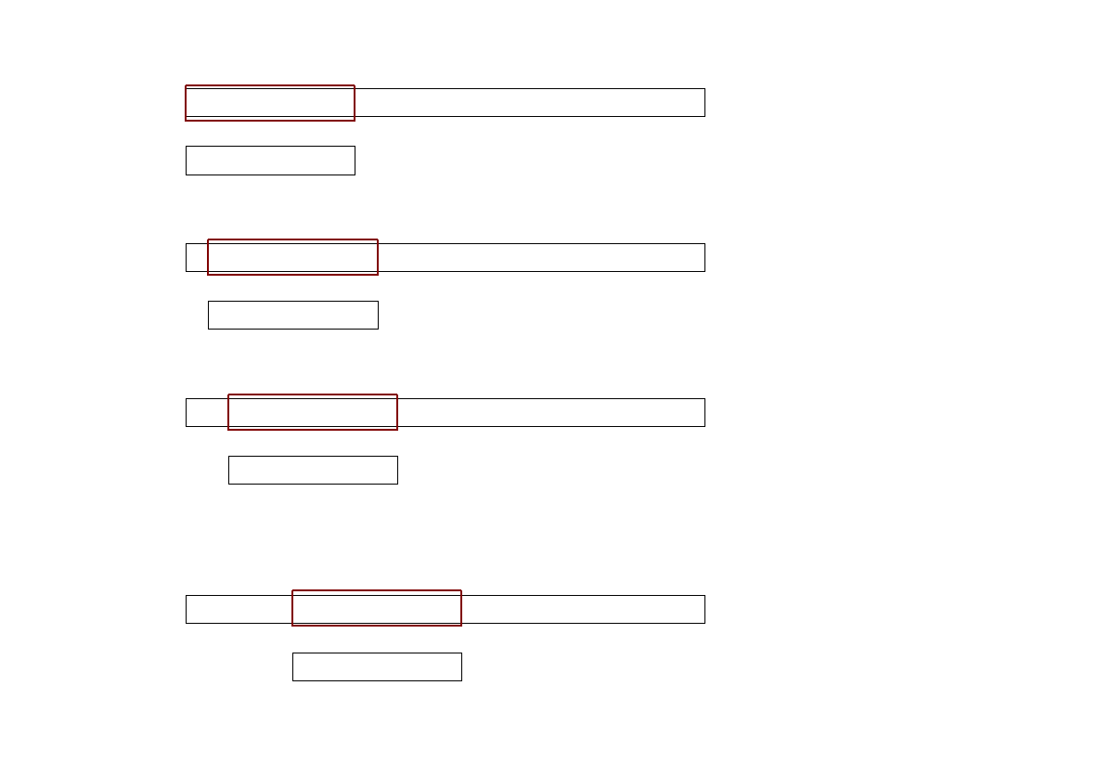
BF算法思想
第一轮比较:
y
x
C G T A G C G T C T C T C A T A T G T C A T G C
1 2 3 4
C G T C T C T C
比较窗口右移 1 个位置
第二轮比较:
y
x
C G T A G C G T C T C T C A T A T G T C A T G C
1
C G T C T C T C
比较窗口右移 1 个位置
第三轮比较:
y
x
C G T A G C G T C T C T C A T A T G T C A T G C
1
C G T C T C T C
比较窗口右移 1 个位置
...
第六轮比较:
y
x
C G T A G C G T C T C T C A T A T G T C A T G C
1 2 3 4 5 6 7 8
C G T C T C T C
找到子串，程序结束
Brute-Force算法示例

Slide 66
Index操作的BF算法

Slide 67
Index操作的BF算法
int Index(SString T, SString P, int pos)
{ // 返回子串P在主串T中第 pos 个字符之后的位置。
// 若不存在，则函数值为0。 P非空。1≤pos≤T[0]-P[0]+1。
i = pos; j = 1;
while (i <= T[0] && j <= P[0]) {
if (T[i] == P[j]) { ++i; ++j; }// 继续比较后继字符
else { i = i-(j-1)+1; j = 1; } // 指针后退重新开始匹配
}
if (j > P[0]) return i-P[0];
else return 0;
} // Index

Slide 68
Index操作的BF算法
int Index(SString T, SString P, int pos)
{ // 返回子串P在主串T中第 pos 个字符之后的位置。
// 若不存在，则函数值为0。 P非空。1≤pos≤T[0]-P[0]+1。
i = pos; j = 1;
while (i <= T[0] && j <= P[0]) {
if (T[i] == P[j]) { ++i; ++j; }// 继续比较后继字符
else { i = i-(j-1)+1; j = 1; } // 指针后退重新开始匹配
}
if (j > P[0]) return i-P[0];
else return 0;
} // Index
O(n∙m) ，算法速度慢是因为需要回溯。

Slide 69
BF算法讨论
BF算法：
最好情况如何？
最坏情况如何？
一般情况如何？

Slide 70
BF算法的特点总结
(1) 不需要预处理过程；
(2) 只需固定的存储空间；
(3) 滑动窗口的移动每次都为1；
(4) 算法的时间复杂性为O(n∙m)；
(5) 最大比较次数为(n-m+1)∙m。
Example: T=0000000000000000000…000000001
P=000000001
由于计算机处理的信息都是0和1的串，每个字符的ASCII码本身也是0和1的串，汉字也是0和1的串，计算机图形等都是0和1的串组成。因此，在计算机的运算中，模式匹配操作随处可见。而BF算法，效率太低了！

Slide 71
2. KMP 算法
BF串匹配算法存在的不足：
每一轮匹配过程中出现字符比较不等（即失配）时，i 指针需要回溯，模式右移1位。
KMP算法
基本思想：每当一轮匹配过程中出现字符比较不等时，i 指针不回溯，而是利用已经得到的“部分匹配”的结果将模式向右滑动一段距离 k后，继续进行比较。KMP算法，旨在利用pattern的内容指导滑动窗口向右滑动距离 k。

Slide 72
KMP (Knuth-Morris-Pratt)算法
Knuth-Morris-Pratt (KMP) 算法发现每个字符对应的该k值仅依赖于模式P本身，与目标对象T无关

Slide 73
KMP (Knuth-Morris-Pratt)算法
Knuth-Morris-Pratt (KMP) 算法发现每个字符对应的该k值仅依赖于模式P本身，与目标对象T无关
1970年，Cook在进行抽象机的理论研究时证明了在最差情况下模式匹配可在 O(n+m) 时间内完成

Slide 74
KMP (Knuth-Morris-Pratt)算法
Knuth-Morris-Pratt (KMP) 算法发现每个字符对应的该k值仅依赖于模式P本身，与目标对象T无关
1970年，Cook在进行抽象机的理论研究时证明了在最差情况下模式匹配可在 O(n+m) 时间内完成
此后，Knuth和Pratt以此理论为基础，构造了一种方法来在 O(n+m) 时间内进行模式匹配，与此同时，Morris在开发文本编辑器时为了避免在检索文本时的回溯也得到了同样的算法

Slide 75
KMP算法示例
i
T | b | a | c | b | a | b | a | b | a | b | a | c | a | b | a | b | a | c | b | a
fail
P | a | b | a | b | a | c | a
i=10, j=6
j
reuse
i=10 （不变）
j变为4
P | a | b | a | b | a | c | a
j
所以，只要比对是在j = 6的时候失败，我们就可以将j
改成4，i不变。然后从i和j继续进行比对。
但我们怎么知道在j=6时失败，应把j改成4而不是2？

Slide 76
KMP算法思想
T
P

Slide 77
KMP算法思想
T
P
abcde
abcde

Slide 78
KMP算法思想
i
T
x
P
abcde
abcde
y
如果比对在此失败

Slide 79
KMP算法思想
i
T
abcde
x
P
abcde
abcde
y
比对在这里
一定成功
如果比对在此失败

Slide 80
KMP算法思想
i
T
abcde
x
P
abcde
abcde
y
比对在这里
一定成功
如果比对在此失败
P
abcde
abcde

Slide 81
KMP算法思想
i
T
abcde
x
P
abcde
abcde
y
比对在这里
一定成功
如果比对在此失败
P
abcde
abcde
所以j可以直接设在这里而i不动
j

Slide 82
KMP算法思想(next函数）
P
j

Slide 83
KMP算法思想(next函数）
P
j

Slide 84
KMP算法思想(next函数）
P
k
j
next(j) =最大的这样的k

Slide 85
利用递推计算模式P的函数next

Slide 86
利用递推计算模式P的函数next
void get_next(SString &P, int &next[] )
{ // 求模式串P的next函数值并存入数组next。
j = 1; next[1] = 0; k = 0;
while (j <= P[0]) //P[0]即模式P的长度
{
if (k == 0 || P[j] == P[k])
// P[j]表示后缀的单个字符，P[k]表示前缀的单个字符
{ ++j; ++k; next[j] = k; }
else k = next[k]; //同样采用KMP算法思想
}
} // get_next

Slide 87
利用递推计算模式P的函数next
void get_next(SString &P, int &next[] )
{ // 求模式串P的next函数值并存入数组next。
i = 1; next[1] = 0; j = 0;
while (i < P[0]) //P[0]即模式P的长度
{
if (j == 0 || P[i] == P[j])
// P[i]表示后缀的单个字符，P[j]表示前缀的单个字符
{ ++i; ++j; next[i] = j; }
else j = next[j]; //同样采用KMP算法思想
}
} // get_next
算法复杂度：O(m), 由于模式通常很短（m相比文本串长度n来说很小），因此，预处理增加的时间可以忽略不计。

Slide 88
KMP算法

Slide 89
KMP算法
int Index_KMP(SString T, SString P, int pos)
{ // 1≤pos≤StrLength(T)
i = pos; j = 1;
int next[255];
get_next(P, next);
while (i <= T[0] && j <= P[0]) //T[0]和P[0]表示串的长度
{
if (j = 0 || T[i] == P[j]) { ++i; ++j; } // 继续比较后继字符
else j = next[j]; // 模式串向右移动
} //while
if (j > P[0]) return i-P[0]; // 匹配成功
else return 0;
} // Index_KMP

Slide 90
KMP算法
int Index_KMP(SString T, SString P, int pos)
{ // 1≤pos≤StrLength(T)
i = pos; j = 1;
int next[255];
get_next(P, next);
while (i <= T[0] && j <= P[0]) //T[0]和P[0]表示串的长度
{
if (j = 0 || T[i] == P[j]) { ++i; ++j; } // 继续比较后继字符
else j = next[j]; // 模式串向右移动
} //while
if (j > P[0]) return i-P[0]; // 匹配成功
else return 0;
} // Index_KMP
算法中：如i不动，则模式右移，故时间复杂度为O(n+m)

Slide 91
KMP算法的特点
1. 与BF算法类似，按照从左到右的顺序进行比较；
2. 预处理需要O(m)的时间和存储空间；
3. 算法时间复杂性为O(m+n)。

Slide 92
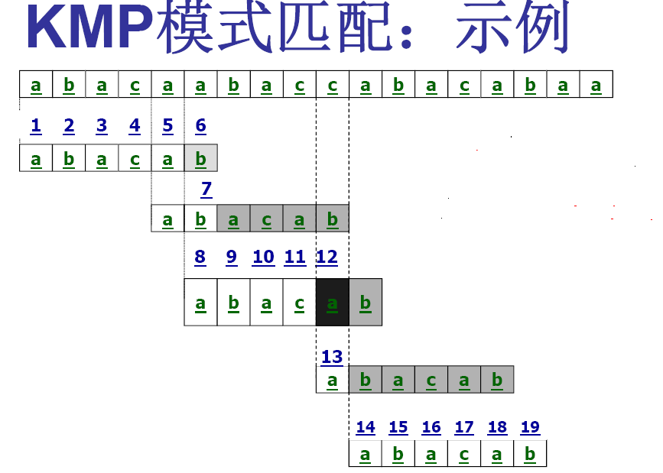
KMP算法实例
0 | 1 | 1 | 2 | 1 | 2
函数next
模式向右滑动4次，主串中i指针不回溯

Slide 93
字符串处理的相关应用
1.遗传算法（GA）：
种群（个体）的编码：字符串
选择（selection by rules）个体
交叉（crossover）：产生新个体
变异（Mutation）
2. 分段模型（ Segmentation Model）
英文分段很简单，遇空格分(如：I am Chinese)
中文分词不好分（如：我明天要去湘潭），怎么？
3.搜索引擎….

Slide 94
本章小结
本质上，串是一种线性表的扩展，但相对于线性表关注一个个元素来说，我们对串这种结构更多的是关注它子串的应用问题，如查找、替换等操作。
现在的高级语言都有针对串的函数的调用。我们在使用这些函数的时候，同时也应该要理解它当中的原理，以便于在碰到复杂的问题时，可以更加灵活地使用，比如KMP模式匹配算法的学习，就是更有效地去理解Index函数当中的实现细节。

Slide 95

作 业
综合题四

